Slide 1


QG STUDIO
QG在线学习平台
汇报人：王坤平
汇报时间：2024年4月29日

Slide 2
1
项目简介
2
设计思路
答辩目录
3
详细功能
Directory
4
项目亮点
5
心得体会

Slide 3
1
项目简介

Slide 4
项目简介
按照考核要求文档，开发了学习管理系统。在平台上，教师可以通过添加课程内容、设置开课及结课时间、限制报名人数，对平台上的学生开放共享的视频课程。学生可以在课程开启时间内，加入感兴趣的课程，并进行线上学习和练习、上传学习数据、与同学及教师进行留言讨论、互助学习。教师也可以查看开设课程的学生学习数据，为学生释疑解难。
项目简介
设计思路
详细功能
项目亮点
心得体会

Slide 5
2
设计思路

Slide 6
设计思路
按照mvc模型开发，明确前后端交互逻辑。从登录与注册功能开始，到课程的建立和管理，再到对课程内容和题目内容的查询，逐渐深入发散，拓展功能。其中，依赖MySQL对课程内容进行存储和管理，依赖Servlet实现数据层与视图层的交流。
项目简介
设计思路
详细功能
项目亮点
心得体会

Slide 7
3
详细功能设计

Slide 8
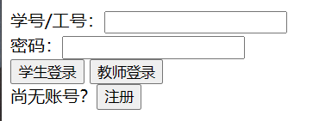
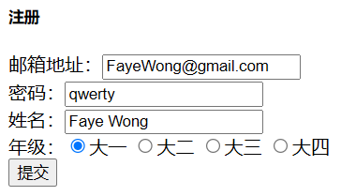
详细功能
通用
1.登录
已有账号的情况下，可以通过学号或工号与密码，进入系统。
2.注册
暂无账号的学生，可以自行注册账号。
项目简介
设计思路
详细功能
项目亮点
心得体会

Slide 9
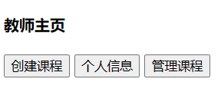
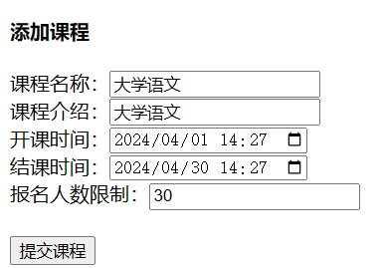
详细功能
教师
项目简介
1.创建课程：输入课程信息创建新的共享课程。
2. 管理课程：为已有课程添加章节以及视频内容，为小节内容添加相应的选择题和简答题。
设计思路
详细功能
项目亮点
心得体会

Slide 10
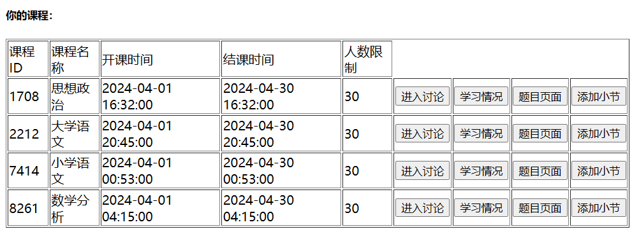
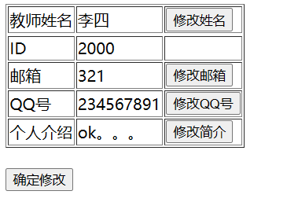
详细功能
教师
3. 查看学习情况：查看课程的报名名单、小节内容的完成学习名单，以及题目的完成名单和正确率。
4. 修改个人信息：修改资料中的姓名、介绍、邮箱、QQ等个人信息，便于提供学术概况、联系方式等。
项目简介
设计思路
详细功能
项目亮点
心得体会

Slide 11
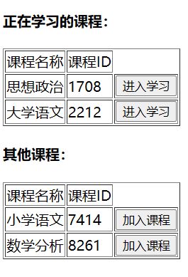
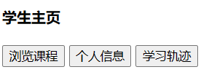
详细功能
学生
项目简介
设计思路
详细功能
项目亮点
心得体会
1. 加入课程：学生可以选择课程加入并学习。

Slide 12
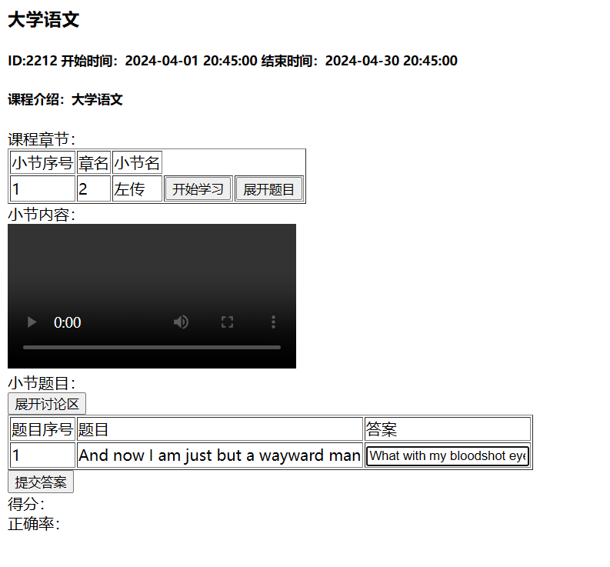
详细功能
学生
项目简介
设计思路
详细功能
项目亮点
心得体会
2. 小节练习：通过预留题目对已学习的知识进行巩固。

Slide 13
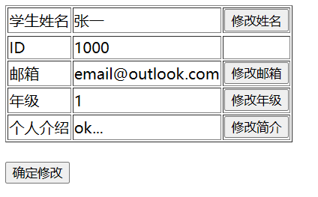
详细功能
学生
项目简介
设计思路
详细功能
项目亮点
心得体会
3. 修改个人信息：便于提供联系方式和快速了解。

Slide 14
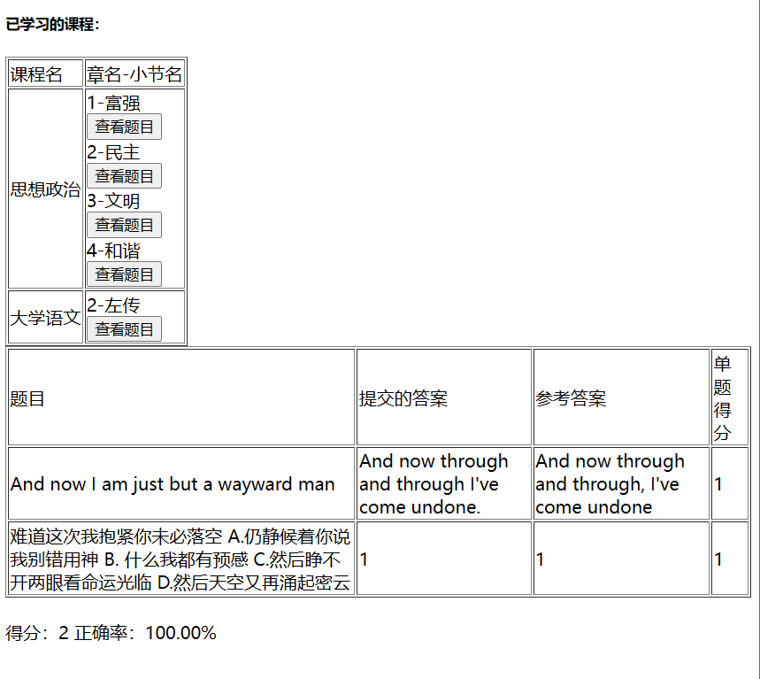
详细功能
学生
4. 查看学习轨迹：回顾学习记录，包括课程内容学习、答题记录及正确率，便于复习。
项目简介
设计思路
详细功能
项目亮点
心得体会

Slide 15
4
项目亮点

Slide 16
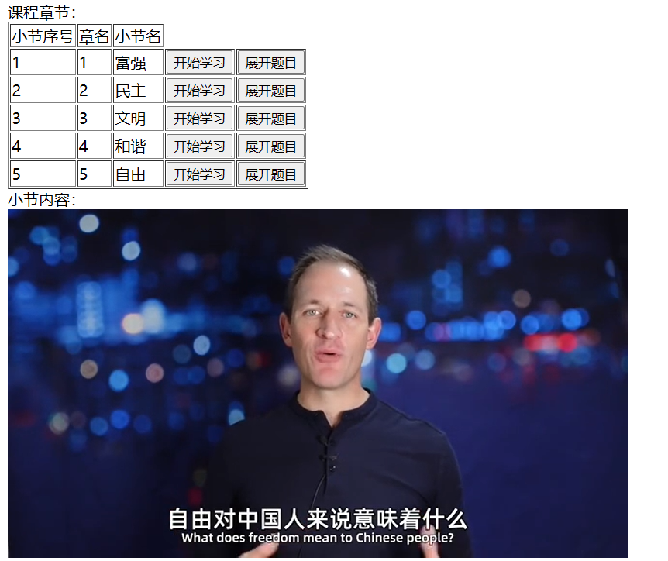
项目亮点
项目简介
设计思路
详细功能
项目亮点
心得体会
1.视频形式课程，使线上学习更生动真实，易于接受。

Slide 17
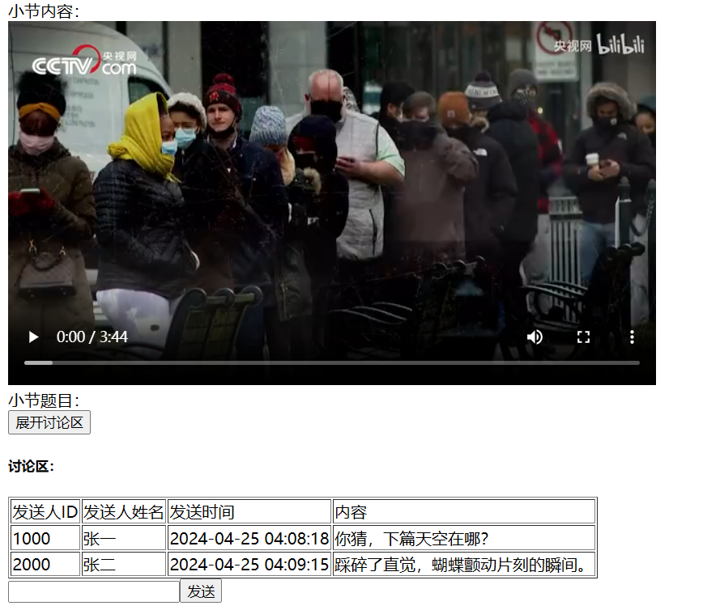
项目亮点
项目简介
设计思路
详细功能
项目亮点
心得体会
2. 课程讨论区留言板，促进交流学习，营造互助氛围。

Slide 18
5
心得体会

Slide 19
详细功能
项目在分析、实现业务需求上还不成熟，掌握的可用技术知识也比较少，思路艰涩。有以下问题待解决：
1. 明文的数据传输、未经验证的输入、轻率的写入写出，都对数据安全造成威胁。
2. 代码健壮性弱，未对异常进行恰当处理。
3. html页面设计不够合理。
4. 设计数据库表不够合理，未考虑到动态建表。
5. 代码复用性弱，代码量较大，算法也有待优化。
6. 不熟悉Web项目的各项配置。
7. 开发效率较低，系统功能简单。
这些问题可能归因于对Web开发的认识不够深入、细节，没有更充足的相关技术知识和练习来启发开发思路。
项目简介
设计思路
详细功能
项目亮点
心得体会

Slide 20


感谢聆听
Thanks for listening

